Slide 1

Dirección de Educación Superior

Slide 2
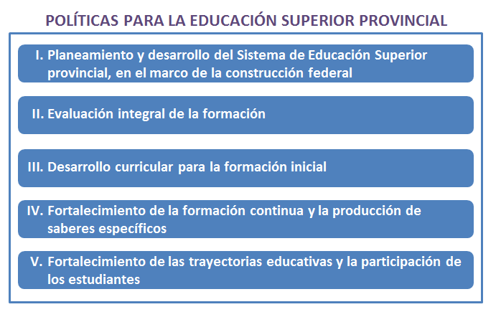
Dirección de Educación Superior

Slide 3
Líneas de acción
Planificación de las ofertas y de las funciones del Sistema
Desarrollo normativo
Fortalecimiento jurisdiccional
Dirección de Educación Superior

Slide 4
Líneas de acción para el fortalecimiento institucional
Organización interna de las instituciones formadoras
a
Acompañamiento jurisdiccional a los PMI
Dirección de Educación Superior

Slide 5

Líneas de acción
Instalación de mecanismos permanentes de evaluación participativa
Evaluación integradora de los estudiantes de carreras de formación docente
Dirección de Educación Superior

Slide 6

Líneas de acción
Adecuación y/o renovación de los diseños curriculares
Fortalecimiento del campo de la práctica profesional docente y técnica
Acompañamiento al desarrollo curricular
Dirección de Educación Superior

Slide 7

Líneas de acción
Formación continua para formadores
Formación continua para docentes del sistema educativo obligatorio
Fortalecimiento del apoyo pedagógico a escuelas y la vinculación con los actores territoriales
Fomento de la función de investigación en el sistema formador jurisdiccional
Dirección de Educación Superior

Slide 8
Líneas de acción
Fortalecimiento de la gestión democrática
Construcción del rol social, político y cultural de los futuros profesionales
Desarrollo de estrategias de acompañamiento al ingreso, permanencia y egreso
Dirección de Educación Superior

Slide 9
FUNCIONES
(*)
Políticas nacionales
Formación Inicial
Dirección de Educación Superior
Institutos de Educación Superior
Política III
Política V
Formación Continua
Política I
Política I
Política IV
Financiamiento
PFJ – Formación Docente
PMI – Formación Técnico-Profesional
PMI – Formación Técnica Social y Humanística
Política V
Producción de saberes específicos
Política IV
Apoyo pedagógico a escuelas y vinculación con los actores territoriales
Sistema Formador Provincial
Política IV
Política I
(*) Política II
PLANEAMIENTO
DESARROLLO
EVALUACIÓN
Dirección de Educación Superior

Slide 10
Estrategia jurisdiccional de implementación de las políticas
FUNCIONES
Formación Inicial
Dirección de Educación Superior
Institutos de Educación Superior
Fortalecimiento
de la gestión institucional
Formación Continua
Políticas nacionales
Producción de saberes específicos
Apoyo pedagógico a escuelas y vinculación con los actores territoriales
Sistema Formador Provincial
PLANEAMIENTO
DESARROLLO
EVALUACIÓN
Dirección de Educación Superior

Slide 11
Estrategia jurisdiccional
de implementación de las políticas
FUNCIONES
¿Qué?
Gestión de…
Formación Inicial
Políticas
Condiciones
Procesos
Formación Continua
Dirección de Educación Superior
Institutos de Educación Superior
Fortalecimiento
de la gestión institucional
¿Cómo?
Gestión…
Producción de saberes específicos
Apoyo pedagógico a escuelas y vinculación con los actores territoriales
Sistema Formador Provincial
Democrática
Participativa
Transparente
PLANEAMIENTO
DESARROLLO
EVALUACIÓN
Dirección de Educación Superior

